Slide 1
Java 接口

Slide 2
1.1 接口
接口
  与抽象类一样都是定义多个类的共同属性，它声明了若干抽象方法和常量
  使抽象的概念更深入了一层，是一个“纯”抽象类，它只提供一种形式，并不提供实现
  允许创建者规定方法的基本形式：方法名、参数列表以及返回类型，但不规定方法主体
  也可以包含基本数据类型的数据成员，但它们都默认为static和final

Slide 3
1.1.1 接口的作用及语法
接口
接口的作用
  是面向对象的一个重要机制
  实现多继承，同时免除C++中的多继承那样的复杂性
  接口是用来规范类的，它可以避免类在设计上的不一致 这在多人合作的开发中犹为重要 ，比如一个人，把他封装一个类对象，作为一个接口实现的话，一继承就能实现人的所有的属性和方法，并且重复多次的利用，就不用每次都自己写了，而某个人的某个行为与大多数人不同的话，就可以重写这个方法，要是普通类的话只能调用的不能重写，这就是接口的好处 。

Slide 4
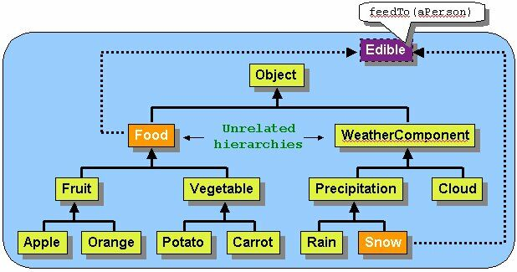
1.1.1 接口的作用及语法
——与抽象类的不同
接口
接口允许我们在看起来不相干的对象之间定义共同行为

Slide 5
1.1.1 接口的作用及语法
——例1_1
接口
保险公司的例子
  具有车辆保险、人员保险、公司保险等多种保险业务，在对外提供服务方面具有相似性，如都需要计算保险费(premium)等，因此可声明一个Insurable 接口
  在UML图中，实现接口用带有空三角形的虚线表示
<<Interface>>
Insurable
Company
Person
Car

Slide 6
1.1.1 接口的作用及语法
接口
接口的语法
  声明格式为
    [接口修饰符] interface 接口名称 [extends 父接口名]{
    …//方法的原型声明或静态常量
    }
  接口的数据成员一定要赋初值，且此值将不能再更改，允许省略final关键字
  接口中的方法必须是“抽象方法”，不能有方法体，允许省略public及abstract关键字

Slide 7
1.1.1 接口的作用及语法
——例1_1保险接口的声明
接口
例1.1中的Insurable 接口声明如下，可见其中的方法都是抽象方法
  public interface Insurable {
  public int getNumber();
  public int getCoverageAmount();
  public double calculatePremium();
  public Date getExpiryDate();
  }

Slide 8
1.1.1 接口的作用及语法
——例1_2
接口
声明一个接口Shape2D，可利用它来实现二维的几何形状类Circle和Rectangle
  把计算面积的方法声明在接口里
  pi值是常量，把它声明在接口的数据成员里
    interface Shape2D{ //声明Shape2D接口
    final double pi=3.14; //数据成员一定要初始化
    public abstract double area(); //抽象方法
    }
  在接口的声明中，允许省略一些关键字，也可声明如下
    interface Shape2D{
    double pi=3.14;
    double area();
    }

Slide 9
1.1.2 实现接口
接口
接口的实现
  接口的实现，使用implements关键字
  语法如下
    public class 类名称 implements 接口名称 {
    /* Bodies for the interface methods */
    /* Own data and methods. */
    }
    必须实现接口中的所有抽象方法
    来自接口的方法必须声明成public

Slide 10
1.1.2 实现接口 ——例1_3
接口
实现接口Insurable，声明汽车类实现例1.1中的Insurable接口，实现接口中的所有抽象方法
  public class Car implements Insurable {
  public int getPolicyNumber() {
  // write code here
  }
  public double calculatePremium() {
  // write code here
  }
  public Date getExpiryDate() {
  // write code here
  }
  public int getCoverageAmount() {
  // write code here
  }
  public int getMileage() { //新添加的方法
  //write code here
  }
  }

Slide 11
1.1.2 实现接口 ——对象转型
接口
对象可以被转型为其所属类实现的接口类型
  getPolicyNumber、calculatePremium是Insurable接口中声明的方法
  getMileage是Car类新添加的方法，Insurable接口中没有声明此方法
  Car jetta = new Car();
  Insurable item = (Insurable)jetta; //对象转型为接口类型
  item.getPolicyNumber();
  item.calculatePremium();
  item.getMileage(); // 接口中没有声明此方法，不可以
  jetta.getMileage(); // 类中有此方法，可以
  ((Car)item).getMileage(); // 转型回原类，可调用此方法了

Slide 12
1.1.2 实现接口 ——例1_4
接口
声明Circle与Rectangle两个类实现Shape2D接口
class Circle implements Shape2D
{
double radius;
public Circle(double r)
{
radius=r;
}
public double area()
{
return (pi * radius * radius);
}
}
class Rectangle implements Shape2D
{
int width,height;
public Rectangle(int w,int h)
{
width=w;
height=h;
}
public double area()
{
return (width * height);
}
}

Slide 13
1.1.2 实现接口 ——例1_4运行结果
接口
测试类
  public class InterfaceTester {
  public static void main(String args[]){
  Rectangle rect=new Rectangle(5,6);
  System.out.println("Area of rect = " + rect.area());
  Circle cir=new Circle(2.0);
  System.out.println("Area of cir = " + cir.area());
  }
  }
运行结果
  Area of rect = 30.0
  Area of cir = 12.56

Slide 14
1.1.2 实现接口 ——例1_1
接口
声明接口类型的变量，并用它来访问对象
  public class VariableTester {
  public static void main(String []args)
  {
  Shape2D var1,var2;
  var1=new Rectangle(5,6);
  System.out.println("Area of var1 = " + var1.area());
  var2=new Circle(2.0);
  System.out.println("Area of var2 = " + var2.area());
  }
  }
输出结果
  Area of var1 = 30.0
  Area of var2 = 12.56

Slide 15
1.1.2 实现接口 ——MovableObject接口
接口
MovableObject接口定义了所有“可移动对象”能做的事情
  public interface MovableObject {
  public boolean start();
  public void stop();
  public boolean turn(int degrees);
  public double fuelRemaining();
  public void changeSpeed(double kmPerHour);
  }

Slide 16
1.1.2 实现接口 ——MovableObject接口的实现
接口
Plane、Car、 Train、 Boat 分别实现 MovableObject 接口
  public class Plane implements MovableObject {
  public int seatCapacity;
  public Date lastRepairDate;
  //实现MovalbelObject接口的所有方法
  public boolean start() { //启动飞机，成功则返回true }
  public void stop() { //停止 }
  public boolean turn(int degrees) { //转向，成功则返回true}
  public double fuelRemaining() { //返回燃料剩余量 }
  public void changeSpeed(double kmPerHour) { //改变速度 }
  //plane类自己的方法：
  public Date getLastRepairDate() { //... }
  public double calculateWindResistance() { //....}
  }

Slide 17
1.1.2 实现接口 ——RemoteControl类
接口
为 MovableObjects安装遥控器(remote control)
  public class RemoteControl {
  private MovableObject machine;
  RemoteControl(MovableObject m) {machine = m; }
  //按下“启动”按钮：
  public void start()
  {
  boolean okay = machine.start();
  if (!okay) display("No Response on start");
  //...
  }
  }
  remote control 构造方法的形参类型为 MovableObject，它可以是Plane, Car, Train, Boat, 等等

Slide 18
1.1.3 多重继承
接口
多重继承
  Java的设计以简单实用为导向，不允许一个类有多个父类
  但允许一个类可以实现多个接口，通过这种机制可实现多重继承
  一个类实现多个接口的语法如下
    [类修饰符] class 类名称 implements 接口1,接口2, …
    {
    … …
    }

Slide 19
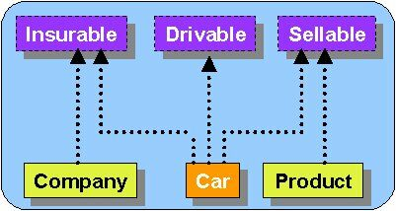
1.1.3 多重继承 ——Car的例子
接口
Car类可以实现接口Insurable，Drivable，Sellable
  public class Car implements Insurable, Drivable, Sellable
  {
  ....
  }

Slide 20
1.1.3 多重继承 ——例1_6
接口
声明Circle类实现接口Shape2D和Color
  Shape2D具有pi与area()方法，用来计算面积
  Color则具有setColor方法，可用来赋值颜色
  通过实现这两个接口，Circle类得以同时拥有这两个接口的成员，达到了多重继承的目的
    interface Shape2D{ //声明Shape2D接口
    final double pi=3.14; //数据成员一定要初始化
    public abstract double area(); //抽象方法
    }
    interface Color{
    void setColor(String str); //抽象方法
    }

Slide 21
1.1.3 多重继承 ——例1_6
接口
class Circle implements Shape2D,Color // 实现Circle类
{
double radius;
String color;
public Circle(double r) //构造方法
{
radius=r;
}
public double area() //定义area()的处理方式
{
return (pi*radius*radius);
}
public void setColor(String str) //定义setColor()的处理方式
{
color=str;
System.out.println("color="+color);
}
}

Slide 22
1.1.3 多重继承 ——例1_6运行结果
接口
测试类
  public class MultiInterfaceTester{
  public static void main(String args[]) {
  Circle cir;
  cir=new Circle(2.0);
  cir.setColor("blue");
  System.out.println("Area = " + cir.area());
  }
  }
输出结果
  color=blue
  Area = 12.16

Slide 23
1.1.4 接口的扩展
接口
接口的扩展
  接口可通过扩展的技术派生出新的接口
    原来的接口称为基本接口(base interface)或父接口(super interface)
    派生出的接口称为派生接口(derived interface)或子接口(sub interface)
  派生接口不仅可以保有父接口的成员，同时也可加入新成员以满足实际问题的需要
  实现接口的类也必须实现此接口的父接口
  接口扩展的语法
    interface 子接口的名称 extends 父接口的名称1，父接口的名称2，…
    {
    … …
    }

Slide 24
1.1.4 接口的扩展 ——例1_7
接口
Shape是父接口，Shape2D与Shape3D是其子接口。Circle类及Rectangle类实现接口Shape2D，而Box类及Sphere类实现接口Shape3D
Shape
Shape接口
Shape2D接口
Shape3D接口
Shape2D接口
Shape3D接口
Circle类
Rectangle类
Box类
Sphere类

Slide 25
1.1.4 接口的扩展 ——例1_7
接口
部分代码如下
  // 声明Shape接口
  interface Shape{
  double pi=3.14;
  void setColor(String str);
  }
  //声明Shape2D接口扩展了Shape接口
  interface Shape2D extends Shape {
  double area();
  }

Slide 26
1.1.4 接口的扩展 ——例1_7
接口
class Circle implements Shape2D {
double radius;
String color;
public Circle(double r) { radius=r; }
public double area() {
return (pi*radius*radius);
}
public void setColor(String str){
color=str;
System.out.println("color="+color);
}
}
public class ExtendsInterfaceTester{ //测试类
public static void main(String []args) {
Circle cir;
cir=new Circle(2.0);
cir.setColor("blue");
System.out.println("Area = " + cir.area());
}
}

Slide 27
1.1.4 接口的扩展 ——例1_7运行结果
接口
运行结果
  color=blue
  Area = 12.56
说明
  首先声明了父接口Shape，然后声明其子接口Shape2D
  之后声明类Circle实现Shape2D子接口，因而在此类内必须明确定义setColor()与area()方法的处理方式
  最后在主类中我们声明了Circle类型的变量cir并创建新的对象，最后通过cir对象调用setColor()与area()方法

Slide 28
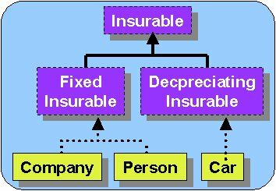
1.1.4 接口的扩展 ——Insurable接口的例子
接口
FixedInsurable 和DepreciatingInsurable接口
  都继承了Insurable接口
  实现它们类也必须实现Insurable接口中的所有方法
    public interface DepreciatingInsurable extends Insurable {
    public double computeFairMarketValue();
    }
    public interface FixedInsurable extends Insurable {
    public int getEvaluationPeriod();//
    }

Slide 29
1.1.5 接口－与抽象类之区别
区别一，两者表达的概念不一样。抽象类是一类事物的高度聚合，那么对于继承抽象类的子类来说，对于抽象类来说，属于“是”的关系；而接口是定义行为规范，因此对于实现接口的子类来说，相对于接口来说，是“行为需要按照接口来完成”。这些听起来有些虚，举个例子。例如，狗是对于所有狗类动物的统称，京哈是狗，牧羊犬是狗，那么狗的一般特性，都会在京哈，牧羊犬中找到，那么狗相对于京哈和牧羊犬来说，就属于这类事物的抽象类型；而对于“叫”这个动作来说，狗可以叫，鸟也可以叫。很明显，前者相当于所说的是抽象类，而后者指的就是接口。

Slide 30
1.1.5 接口－与抽象类之区别
区别二，抽象类在定义类型方法的时候，可以给出方法的实现部分，也可以不给出；而对于接口来说，其中所定义的方法都不能给出实现部分。
例如：
public abstract class AbsTest
{
public virtual void Test()
{
Debug.WriteLine( "Test" );
}
public abstract void NewTest();
}
public interface ITest
{
void Test();
void NewTest();
}

Slide 31
1.1.5 接口－与抽象类之区别
区别三，继承类对于两者所涉及方法的实现是不同的。继承类对于抽象类所定义的抽象方法，可以不用重写，也就是说，可以延用抽象类的方法；而对于接口类所定义的方法或者属性来说，在继承类中必须要给出相应的方法和属性实现。
区别四，在抽象类中，新增一个方法的话，继承类中可以不用作任何处理；而对于接口来说，则需要修改继承类，提供新定义的方法。

Slide 32
1.1.6 接口的好处
知道了两者的区别，再来说说，接口相对于抽象类的优势。
好处一，java的类型继承只能是单继承的，也就是说一个类型只能继承一个类型，而可以继承多个接口。
好处二，由于接口只是定义属性和方法，而与真正实现的类型没有太大的关系，因此接口可以被多个类型重用。相对于此，抽象类与继承类的关系更紧密些。

Slide 33
1.1.6 接口的好处
好处三，通过接口，可以减少类型暴露的属性和方法，从而便于保护类型对象。当一个实现接口的类型，可能包含其他方法或者属性，但是方法返回的时候，可以返回接口对象，这样调用端，只能通过接口提供的方法或者属性，访问对象的相关元素，这样可以有效保护对象的其他元素。

Slide 34
1.1.7 综述
其实在继承中，到底使用接口还是抽象类也不一定。接口是固定的，约定俗成的，因此在继承类中必须提供接口相应的方法和属性的实现。而对于抽象类来说，抽象类的定义方法的实现，贯穿整个继承树，因此其中方法的实现或者重写都是不确定的。因此相对而言，抽象类比接口更灵活一些。
如下给出两者的简单对比表格。
＃

Slide 35
1.1.7 综述
 | 接口 | 抽象类
多继承 | 支持 | 不支持
变量类型 | Final static | 无限制
方法实现 | 继承类型中必须给出方法实现 | 继承类可以不给出

Slide 36
1.1.7 综述
总的来说，abstract class和interface是Java语言中对于抽象类定义进行支持的两种机制，正是由于这两种机制的存在，才赋予了Java强大的面向对象能力,而且两者有些相辅相成的关系。因此我并不强调用什么而不用什么，那么问题的关键在于，如何把这两种手段合理的应用到程序当中，这才是至关重要.

Slide 37
1.1.8 接口－应用示例（设计模式）
工厂模式分为：简单工厂模式、工厂模式、抽象工厂模式。
简单工厂模式又称“静态工厂方法模式”，属于创建性模式。
简单工厂模式是由一个工厂对象决定创建出哪一种产品类的实例。

Slide 38
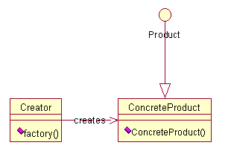
接口－应用示例（Simple Factory）

Slide 39
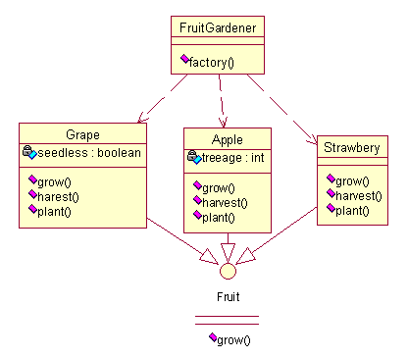
接口－应用示例（Simple Factory）
范例（农场公司）

Slide 40
接口－应用示例（Factory）
工厂模式又称为“多态性工厂”，属于设计模式中的创建性模式。
工厂模式采用一个抽象工厂的角色，负责所有产品的创建工作。
负责具体创建各种产品的工厂类是抽象工厂的子类。

Slide 41
接口－应用示例（Factory）
工厂方法模式和简单工厂模式在定义上的不同是很明显的。工厂方法模式的核心是一个抽象工厂类,而不像简单工厂模式, 把核心放在一个实类上。工厂方法模式可以允许很多实的工厂类从抽象工厂类继承下来, 从而可以在实际上成为多个简单工厂模式的综合,从而推广了简单工厂模式。
反过来讲,简单工厂模式是由工厂方法模式退化而来。设想如果我们非常确定一个系统只需要一个实的工厂类, 那么就不妨把抽象工厂类合并到实的工厂类中去。而这样一来,我们就退化到简单工厂模式了。

Slide 42
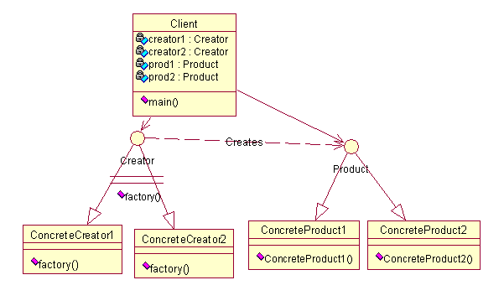
接口－应用示例（Factory）

Slide 43
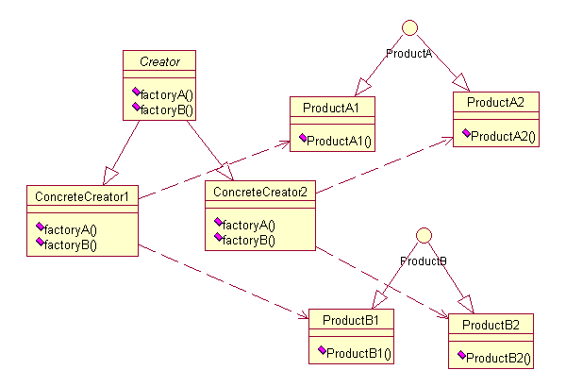
接口－应用示例（Abstract Factory）

Slide 44
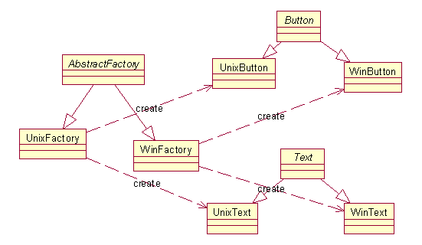
接口－应用示例（Abstract Factory）
范例（窗体风格）

